Slide 1
JDBC

Slide 2
목차
mysql 설치
테이블 다루기
JDBC
SELECT 문과 Statement 객체
executeUpdate 메소드와 PrepareStatement 객체

Slide 3
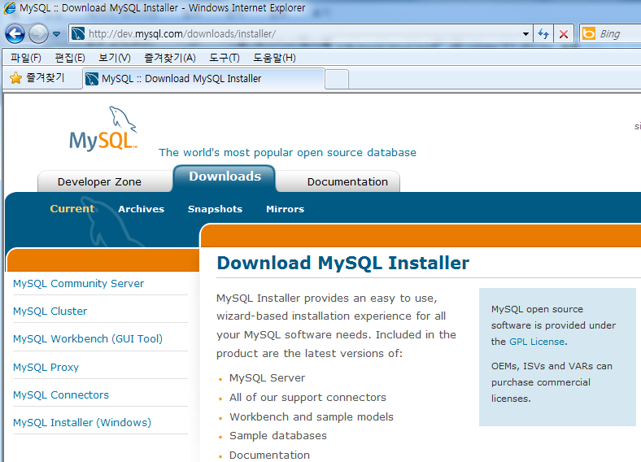
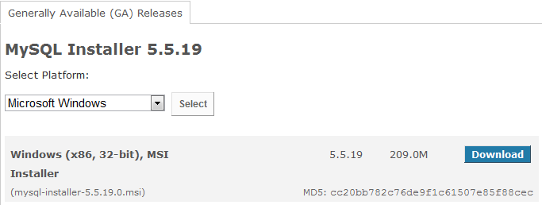
MySql 설치
MySQL의 공식 홈페이지
http://www.mysql.com 가입후
다운로드
Notes:
http://www.mysql.com
가메출판사
26年 11月 7日
저자:성윤정(techsung@chol.com)

Slide 4
MySql 설치
Connector/J에서 mysql-connector-java-5.1.18.zip 다운로드
  mysql-connector-java-5.1.18-bin.jar파일을 자바가 설치된 C:\Program Files\Java\jre7\lib\ext 로 복사한다
  C:\Program Files\Java\jdk1.7.0_10\jre\lib\ext 폴더로 복사한다.
Notes:
path 경로 C:\Program Files\Java\jdk1.7.0_10
가메출판사
26年 11月 7日
저자:성윤정(techsung@chol.com)

Slide 5

MySQL 명령어 사용하기
[-h 호스트] : MySQL이 설치되어 있는 컴퓨터의 주소를 입력한다.
자신의 컴퓨터에 설치되어 있는 경우에는 입력하지 않아도 된다.
[-u 사용자 아이디] : 사용자 아이디를 입력한다. 기본 값은 'root'이다.
[-p 비밀번호] : 비밀번호를 입력한다. '-p' 옵션만 입력하면 비밀번호를 입력하는 메시지가 나타난다 [데이터베이스명] : 접속할 데이터베이스 이름을 입력한다. 입력하지 않으면 MySQL 서버에 로그인만 된다.

Slide 6
MySQL 사용
c:\> mysql -u root -p
Enter password : *******
//mysql접근시 유저(root), 비밀번호( )
===============================================================
mysql> show databases; //데이터베이스들을 보기
mysql> use test; //test DB로 변경
mysql> show tables from test; //test DB의 테이블들 보기
mysql> desc guest; //guest테이블의 구조보기
mysql> select * from guest; //guest테이블 데이터 보기
===============================================================
mysql> select 필드명,, from 테이블명 where 조건;
mysql> insert into 테이블명(필드명,,,,) values(값들,,) ;
mysql> delete from 테이블명 where 조건;
mysql> update 테이블명 set 수정된내용 where 조건;
===============================================================
mysql> create table 테이블명 ( ,,,,,);
mysql> alter table 테이블명 add (추가할 필드);
mysql> drop table 테이블명;
===============================================================
mysql> \q //빠져나옴

Slide 7
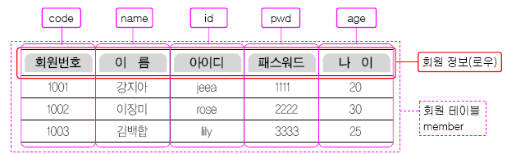
테이블

Slide 8

테이블생성
c:\> mysql –u root -p
Enter password : *******
mysql> use test;
mysql> create table member (
-> code char(4) not null,
-> name varchar(30) not null,
-> id varchar(30),
-> pwd varchar(15),
-> age int(3)
-> );

Slide 9

테이블에 레코드 추가(insert into)
mysql> insert into member1(code, name, id, pwd, age)
values(‘1001', '강지아', 'jeea', '1111', 20);
mysql> insert into member values(
'1002', '이장미', 'rose', '2222', 30);
mysql> insert into member values(
'1003', '김백합', 'lily', '3333', 25);
mysql> insert into member(code, name, age) values(
'1004 ', ' 홍길동', 25);

Slide 10
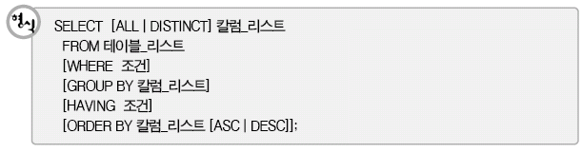
테이블에 레코드 검색(select)
mysql> select * from member;
mysql> select code, name from member;
mysql> select code, name, age from member where code='1001';
mysql> select age from member;

Slide 11
테이블에 레코드 검색(select)
mysql> select distinct age from member;
mysql> select * from member where name = '홍길동';
mysql> select * from member where name like '홍%';
mysql> select * from member where name like '%백%';
mysql> select * from member where name like '홍__' and code='1004';
mysql> select * from member order by name asc;
mysql> select * from member order by name desc;
mysql> select name, '당신의나이는', age from member;
mysql> select name, age+10 from member;
mysql> select age, count(*) from member group by age;
참고) 집단함수 count(), sum(), avg(), max(), min()
mysql> select * from member where age in(25,30);
mysql> select * from member where age not in(25,30);
mysql> select * from member where age between 20 and 30;
mysql> select * from member where pwd is null;
mysql> select * from member where pwd is not null;

Slide 12

테이블에 레코드 변경(update)
mysql> update member set pwd='1234‘ where name='이장미‘
mysql> update member set code='1005' where name like '홍%';
mysql> select * from member;

Slide 13

테이블에 레코드 삭제(delete)
mysql> delete from member where name='김백합';
mysql> select * from member;
mysql> delete from member where name like '홍%';
mysql> select * from member;
mysql> delete from member;
mysql> select * from member;

Slide 14
테이블 구조 변경(alter table)
1) 필드명이나 자료형 변경
ALTER TABLE 테이블명 CHANGE 기존필드명 새필드명 자료형;
mysql> alter table member change code code int(4);
mysql> desc member;
2) 새로운 필드 추가
ALTER TABLE 테이블명 ADD 새필드명 자료형;
mysql> alter table member add juso varchar(200);
mysql> desc member;
3) 기존필드 삭제
ALTER TABLE 테이블명 DROP 기존필드명;
mysql> alter table member drop code;
mysql> desc member;

Slide 15
테이블 삭제(drop table)
DROP TABLE 테이블명;
mysql> drop table member
mysql> show tables from test;
//test데이터베이스에서 테이블들 쇼

Slide 16
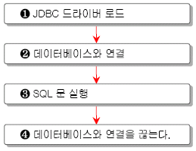
JDBC
DriverManager
Connection
CreateStatement 또는 PrepareStatement
ResultSet 의 executeQuery() 또는
executeUpdate()
CreataStatement() 메소드는 일반적으로 select 문에서 사용
PrepareStamement() 메소드는 select, insert, delete, update 문에서 사용

Slide 17
JDBC 처리 단계(1)
1단계-패키지 임포트
  import java.sql.*;
2단계-JDBC 드라이버 로드
  Class.forName("org.gjt.mm.mysql.Driver");
  Class.forName("com.mysql.jdbc.Driver");
3단계-데이터베이스 연결(connection)
  Connection con = DriverManager.getConnection( url, id, pwd);
  - url 은 DB 서버의 주소와 DB 로 “jdbc:mysql://localhost:3306/test”
  - id는 데이베이스접근 권한을 가진 유저로 “root”,
  - pwd는 해당 유저의 패스워드 “1234”

Slide 18
JDBC 처리 단계(2)
4단계-SQL문 실행(select)
Statement stmt = con.createStatement( ); //sql문을 수행하기 위한 객체
String str = "select * from member";
ResultSet rs = stmt.executeQuery(str); //쿼리문 실행
stmt.close( );

Slide 19
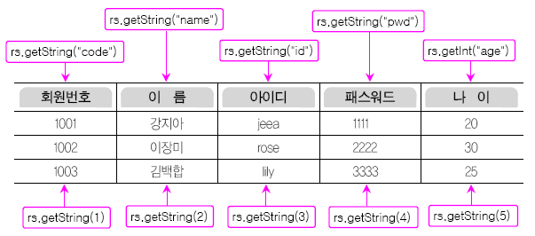
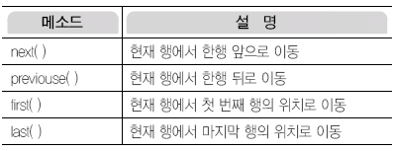
Statement객체와 select문
ResultSet이 제공하는 메소드
while( rs.next( ) ){
  String s_code = rs.getString("code");
  String s_name = rs.getString("name");
  String s_id = rs.getString("id");
  String s_pwd = rs.getString("pwd");
  int n_age = rs.getInt("age");
  System.out.printf(“
}

Slide 20
JDBC 처리 단계(2)-계속
4단계-SQL문 실행-insert
  PreparedStatement를 생성
  ?로 지정된 인자에 값을 준다.
sql = "INSERT INTO member(code, name, id, pwd, age) values(?, ?, ?, ?, ?)“
pstmt= con.prepareStatement(sql);
pstmt.setString(1, s_code);
pstmt.setString(2, s_name);
pstmt.setString(3, s_id);
pstmt.setString(4, s_pwd);
pstmt.setInt(5, n_age);
pstmt.executeUpdate( );

Slide 21
JDBC 처리 단계(2)-계속
4단계-SQL문 실행-delete
sql = "delete from member where name=?";
pstmt= con.prepareStatement(sql);
System.out.print("삭제할 회원의 이름을 입력하시오. >>");
s_name= br.readLine();
pstmt.setString(1, s_name );
pstmt.executeUpdate( );

Slide 22
JDBCTest. java 데이터베이스에서 데이터 가저오기(select 실습)
01 02 03 04 05 06 07 08 09 10 11 12 13 14 15 16 17 18 19 20 21 22 23 24 25 26 27 | import java.sql.*; public class JDBCTest { public static void main(String[] args) { String driver = "com.mysql.jdbc.Driver"; String url = "jdbc:mysql://localhost:3306/test"; String user = "root"; String pwd = "123456"; //mysql 패스워드 Connection con = null; Statement stmt = null ; String sql; ResultSet rs = null; try{ Class.forName(driver); //1단계 con = DriverManager.getConnection(url, user, pwd); //2단계 stmt= con.createStatement( ); //3단계 sql = "select * from member"; System.out.printf("번호\t 이름 \t 아이디 \t 패스워드 \t 나이 \n"); System.out.printf("-----------------------------------------------\n"); rs = stmt.executeQuery(sql); //4단계 } //while 끝
JDBCTest. java
28 29 30 31 32 33 34 35 36 37 38 39 40 41 42 43 | rs.close( ); stmt.close( ); con.close( ); } //try 끝 catch(Exception e){ e.printStackTrace( ); } //catch 끝 } private static String toUnicode(String str){ try{ byte[] b=str.getBytes("euc-kr"); return new String(b); }catch(java.io.UnsupportedEncodingException uee){ uee.printStackTrace(); return null; } } }

Slide 23

JDBCTest2. java (insert실습)
01 02 03 04 05 06 07 08 09 10 11 12 13 14 15 16 17 18 19 20 21 22 23 24 25 26 27 | public class JDBCTest2 { public static void main(String[] args) { String driver = "com.mysql.jdbc.Driver"; String url = "jdbc:mysql://localhost:3306/test"; String user = "root"; String pwd = "123456"; //mysql패스워드 Connection con = null; PreparedStatement pstmt= null; String sql; int n_age; String s_code, s_name, s_id, s_pwd, s_age; BufferedReader br; try{ br = new BufferedReader(new InputStreamReader(System.in)); Class.forName(driver); //1단계 con = DriverManager.getConnection(url, user, pwd); //2단계 sql = "INSERT INTO member(code, name, id, pwd, age) values(?, ?, ?, ?, ?)"; pstmt= con.prepareStatement(sql); //3단계 System.out.println(" 회원 가입을 위한 정보를 입력하시오."); System.out.print(" 번호 >>"); s_code = br.readLine(); System.out.print(" 이름 >>"); s_name= br.readLine(); System.out.print(" 아이디 >>"); s_id = br.readLine(); System.out.print(" 패스워드 >> "); s_pwd = br.readLine(); System.out.print(" 나이 >>"); s_age = br.readLine(); n_age = Integer.parseInt(s_age);
JDBCTest2. java
28 29 30 31 32 33 34 35 36 37 38 39 40 41 42 43 | pstmt.setString(1, s_code); pstmt.setString(2, s_name); pstmt.setString(3, s_id); pstmt.setString(4, s_pwd); pstmt.setInt(5, n_age); pstmt.executeUpdate( ); //4단계 pstmt.close( ); con.close( ); } //try 끝 catch(Exception e){ e.printStackTrace( ); } //catch 끝 } }

Slide 24
JDBCTest3.java 데이터베이스에 데이터 삭제(delete실습)
28 29 30 31 32 33 34 35 36 37 38 | if(res==1) System.out.println(s_name+" 회원이 삭제되었습니다."); else System.out.println(s_name+" 회원의 삭제 작업이 실패되었습니다."); pstmt.close( ); con.close( ); } //try 끝 catch(Exception e){ e.printStackTrace( ); } //catch 끝 } }
JDBCTest3.java 데이터베이스에 데이터 삭제(delete실습)
01 02 03 04 05 06 07 08 09 10 11 12 13 14 15 16 17 18 19 20 21 22 23 | public class JDBCTest3 { public static void main(String[] args) { String driver = "com.mysql.jdbc.Driver"; String url = "jdbc:mysql://localhost:3306/test"; String user = "root"; String pwd = "123456"; //mysql패스워드 Connection con = null; PreparedStatement pstmt= null; String sql; String s_name; BufferedReader br; try{ br = new BufferedReader(new InputStreamReader(System.in)); Class.forName(driver); //1단계 con = DriverManager.getConnection(url, user, pwd); //2단계 sql = "delete from member where name=?"; pstmt= con.prepareStatement(sql); //3단계 System.out.print("삭제할 회원의 이름을 입력하시오. >>"); s_name= br.readLine(); pstmt.setString(1, s_name); int res=pstmt.executeUpdate( ); //4단계

Slide 25
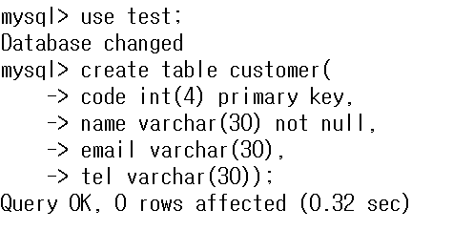

Slide 26
확장된 createStatement (조회)
public class ExSelect {
  public static void main(String args[]){
    String driver="com.mysql.jdbc.Driver";
    String url="jdbc:mysql://127.0.0.1:3306/test";
    String user="root";
    String password="123456";
    String sql="select * from member";
    try {
      Class.forName(driver);
      Connection con=DriverManager.getConnection(url, user, password);
      Statement stmt=con.createStatement(ResultSet.TYPE_SCROLL_SENSITIVE , ResultSet.CONCUR_UPDATABLE );
      ResultSet rs=stmt.executeQuery(sql);
      rs.beforeFirst();
      while(rs.next()) {
      System.out.println(rs.getString(1)+"\t"+rs.getString(2)+"\t"+rs.getString(3));
      }
    } catch(Exception e) {
    e.printStackTrace();
    }
  }
}
Notes:
기존 JDBC 1.2 rs.next()만 지원됨
JDBC 2.0 에서는 rs.next(), rs.previous(), rs.first(), rs.last() 등의 메소드 제공됨
가메출판사
26年 11月 7日
저자:성윤정(techsung@chol.com)

Slide 27
확장된 createStatement (삽입)
public class ExInsert {
  public static void main(String[] args) {
    String driver="com.mysql.jdbc.Driver";
    String url="jdbc:mysql://127.0.0.1:3306/test";
    String user="root";
    String password="123456";
    String sql="select * from member";
    try {
      Class.forName(driver);
      Connection con=DriverManager.getConnection(url, user, password);
      Statement stmt=con.createStatement(ResultSet.TYPE_SCROLL_SENSITIVE, ResultSet.CONCUR_UPDATABLE);
      ResultSet rs=stmt.executeQuery(sql);
      rs.moveToInsertRow(); //커서의 위치를 insert buffer로 이동한다
      rs.updateString(1, "1011"); //입력받은 데이터가 code변수일때 code.trim()로 공백을 제거하고 적용
      rs.updateString(2, "최명실");
      rs.updateString(3, "choi");
      rs.updateString(4, "choi");
      rs.updateInt(5, 10);
      rs.insertRow();
      rs.moveToCurrentRow(); //커서의 위치를 추가이전의 위치로 이동한다.
      con.commit();
    } catch(Exception e){
    e.printStackTrace();
    }
  }
}
Notes:
primary key 설정되어 있지 않으면 에러 난다.
primary key 문제를 해결하면 레코드는 삽입되지만 콘솔창에 Exception 표시됨
mysql> alter table member change code code char(4) primary key;
가메출판사
26年 11月 7日
저자:성윤정(techsung@chol.com)

Slide 28
확장된 createStatement (삭제)
public class ExDelete {
  public static void main(String[] args) {
    String driver="com.mysql.jdbc.Driver";
    String url="jdbc:mysql://127.0.0.1:3306/test";
    String user="root";
    String password="123456";
    String sql="select * from member";
    try {
      Class.forName(driver);
      Connection con=DriverManager.getConnection(url, user, password);
      Statement stmt=con.createStatement(ResultSet.TYPE_SCROLL_SENSITIVE, ResultSet.CONCUR_UPDATABLE);
      ResultSet rs=stmt.executeQuery(sql);
      rs.absolute(1);
      rs.deleteRow();
      con.commit();
    } catch(Exception e){
    e.printStackTrace();
    }
  }
}
Notes:
콘솔창에 Exception 표시됨
가메출판사
26年 11月 7日
저자:성윤정(techsung@chol.com)

Slide 29
확장된 createStatement (갱신)
public class ExUpdate {
  public static void main(String[] args) {
    String driver="com.mysql.jdbc.Driver";
    String url="jdbc:mysql://127.0.0.1:3306/test";
    String user="root";
    String password="123456";
    String sql="select * from member";
    try {
      Class.forName(driver);
      Connection con=DriverManager.getConnection(url, user, password);
      Statement stmt=con.createStatement(ResultSet.TYPE_SCROLL_SENSITIVE, ResultSet.CONCUR_UPDATABLE);
      ResultSet rs=stmt.executeQuery(sql);
      rs.absolute(1);
      rs.updateString(1, "1022");
      rs.updateString(2, “홍길동");
      rs.updateString(3, “hong");
      rs.updateString(4, “hong");
      rs.updateInt(5, 10);
      rs.updateRow();
      con.commit();
    } catch(Exception e){
    e.printStackTrace();
    }
  }
}
Notes:
콘솔창에 Exception 표시됨
가메출판사
26年 11月 7日
저자:성윤정(techsung@chol.com)

